Slide 1
Муниципальное бюджетное дошкольное образовательное учреждение детский сад № 58 «Золушка» комбинированного вида г. Улан-Удэ (МБОУ № 58 «Золушка» г. Улан-Удэ)

Slide 2
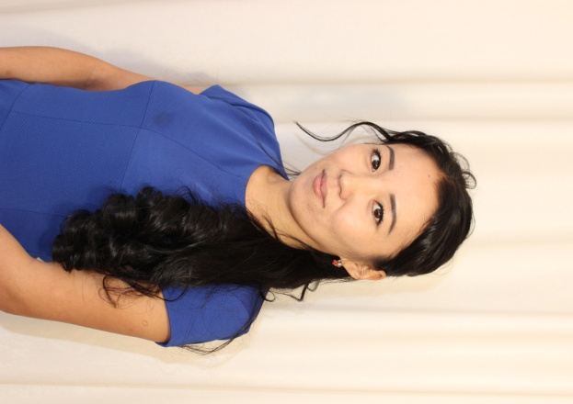
Воспитатель группы (1,5 -2 года)
Гармаева Наталья Цырендоржиевна, образование – среднее специальное (БРПК),
стаж работы - 8 лет.
Тема по самообразованию «Мы жители Байкала».
Вела кружок дополнительного образования - «Волшебная бумага».
Прошла курсы повышения квалификации:
«Проектирование социальной ситуации развития ребёнка в условиях ДОУ и семьи»,
курсы при ЧУ ДПО УЦ им. Л.А.Венгера «Развитие» «ООП «Развитие» (ФГОС ДО) (30 октября 2018 г. )
курсы по ООП «Теремок» при ФГБНУ «Институт изучения детства семьи и воспитания Российской Академии образования» «Содержание образования детей от 2 месяцев до 3 лет в дошкольной образовательной организации»

Slide 3
Портрет педагога
Педагог- новый взрослый, который постепенно становится «близким»
Организаторские качества
Эмпатия
Умение самоорганизации
Эмоциональная устойчивость
Коммуникабельность
Профессиональная и предметно-образовательная направленность

Slide 4
Цель программы « Теремок»:
создание мотивирующей образовательной среды для освоения детьми социокультурного опыта по вектору амплификации развития с учетом возрастных возможностей, индивидуальных особенностей каждого ребенка и образовательного запроса его семьи.

Slide 5
Акценты программы
«Умная» развивающая среда
Гармоничное взаимодействие педагога с родителями
Познавательное развитие
Речевое развитие
Экологическое воспитание
Физическое воспитание
Материнский фольклор
Приобщение к народной культуре
Изобразительная деятельность
Адаптационные и дидактические игры
Арт-методики

Slide 6
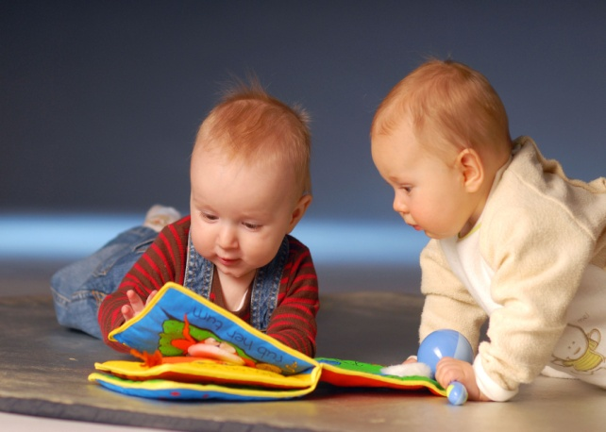
Целевые ориентиры в раннем возрасте
Активно познает мир
Владеет связной речью
Использует предметы заместители
Охотно конструирует, экспериментирует
Простейшие навыки самообслуживания
Проявляет эмоциональный отклик

Slide 7
МИР РАННЕГО ДЕТСТВА
Планета
Общество
Детский сад
Семья
Я
Мир
Страна
время
место

Slide 8
Социально-коммуникативное развитие
Речевое развитие
Познавательное развитие
Комплексный характер программы
Художественно-эстетическое развитие
Физическое развитие
кое

Slide 9
Стиль адаптации-
творческий
«проявление интеракции»
Стабильное пространство
успешность
Парное и коллективное творчество
«мостик»- «детский сад- семья»
Педагог «проводник»
Самостоятельная художественная деятельность
Моделирование ситуации

Slide 10
Для успешного прохождения программы ребенок должен быть подготовленным к детскому саду.
А это значит:
Самостоятельно пользоваться горшком быть отученным от памперса и соски
Активно участвовать в одевании , умывании,
пользоваться ложкой, самостоятельно пить из чашки, принимать пищу
Садиться на детский стульчик
Самостоятельно занимать себя деятельностью

Slide 11
Выдержка из ФЗ об образовании
статья 44 п.1:
«… родители имеют преимущественное право на обучение и воспитание детей перед всеми другими лицами, они обязаны заложить основы физического, нравственного и интеллектуального развития личности ребенка»
Статья 44 п2.
«…образовательная организация оказывает помощь родителям в воспитании детей, охране и укреплении их здоровья, развитие индивидуальных способностей…»

Slide 12
Взаимодействие родителей и педагогов

Slide 13
Взаимодействие родителей и педагогов
ОСНОВА
ДОГОВОРЕНИЕ
ДИАЛОГОВАЯ ФОРМА
ОТКРЫТОЕ ПЕДАГОГИЧЕСКОЕ ОБЩЕНИЕ

Slide 14
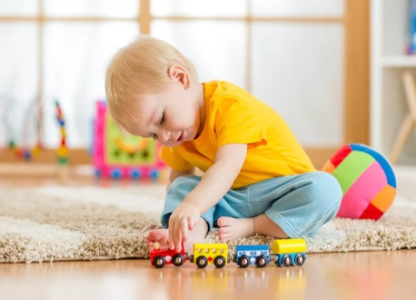
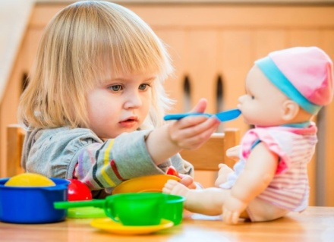
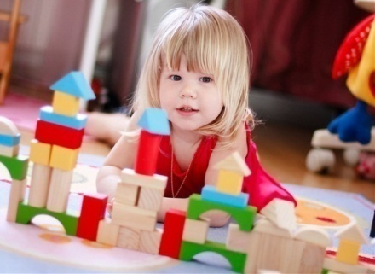
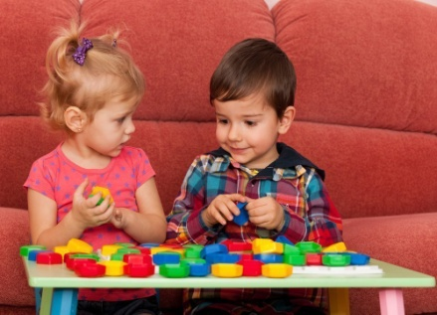
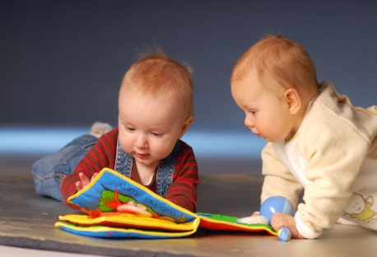

Slide 15
Цель работы с родителями
Гармонизация взаимодействия
Необходимые условия
Психолого-педагогическая грамотность
Составление индивидуального маршрута
Совместные мастер-классы
Места инициатив
Ориентирование в интернет ресурсах
Участие в мероприятиях, досугах
Совместное создание игротек
Информирование о содержании и организации работы с ребенком

Slide 16
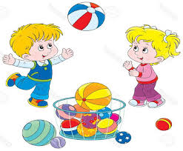
Образовательная среда
обеспечивающая творческую деятельность каждого ребенка, позволяющая ему проявить собственную индивидуальность и активность, чтобы наиболее успешно реализовать себя.

Slide 17
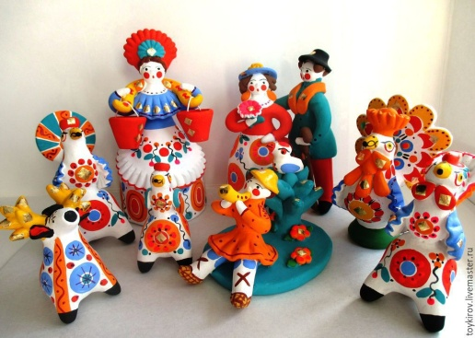
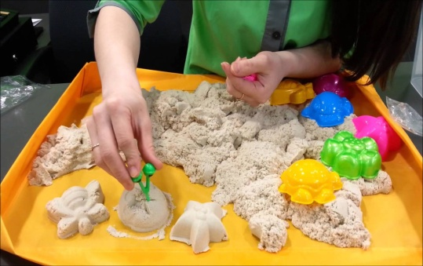
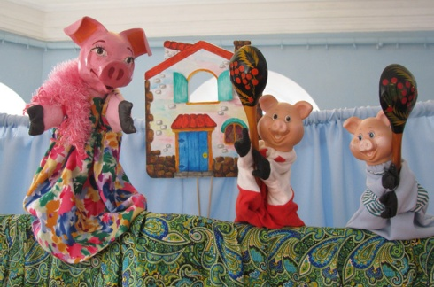
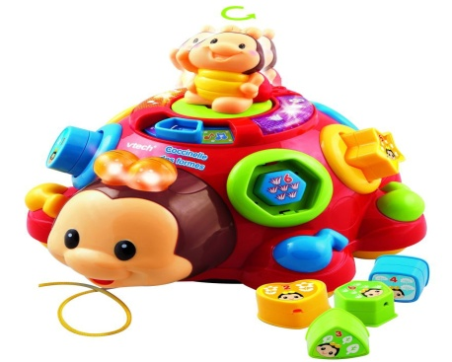
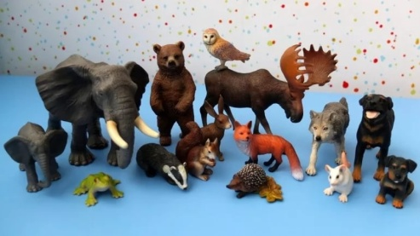
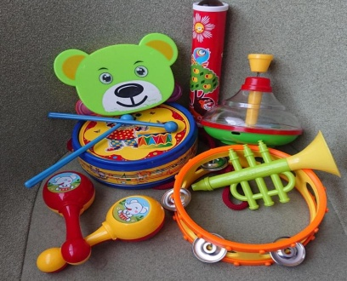
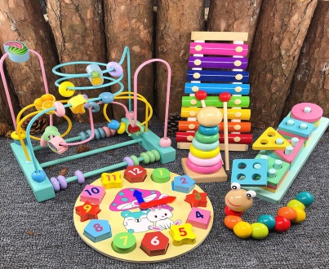
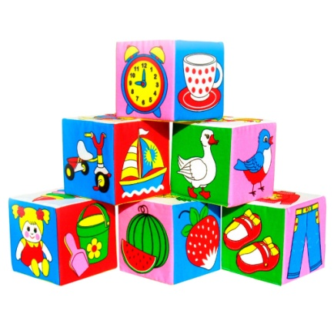
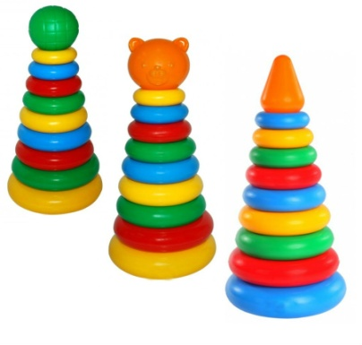
Настоящие спутники раннего детства

Slide 18
Благодарю за внимание!

